Slide 1
Het ziekenhuisproject
Bloed

Slide 2
Leerdoelen bloed
Je kan de verschillende bloedvaten en hun verschillen beschrijven
Je kan de functie die de bloedvaten hebben in het bloedvatenstelsel beschrijven
Je kan de kleine en de grote bloedsomloop beschrijven en uitleggen hoe zij samenwerken in het vervoer van stoffen
Je kan de onderdelen van het hart aanwijzen in een afbeelding en beschrijven hoe het bloed door het hart stroomt
Je kent de onderdelen van het bloed en je kan beschrijven welke functie zij hebben in het vervoer van stoffen en de afweer
Je kan aan de hand van het bloedgroepensysteem bepalen welke bloedgroep geschikt is voor een patiënt

Slide 3
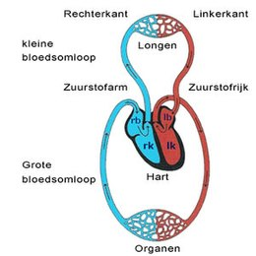
De bloedsomloop
Heeft als taak bloed door het hele lichaam te vervoeren
In het bloed zitten stoffen opgelost (voedingsstoffen, afvalstoffen, hormonen enz)
Bloedsomloop bestaat uit twee gedeeltes
Kleine bloedsomloop: rechterkamer → longslagader → longen (longblaasjes) → longader → linkerboezem
Grote bloedsomloop: Linkerkamer → aorta → organen → holle ader → rechterboezem
https://www.youtube.com/watch?v=pULytfpp5Dc

Slide 4
Het hart
Pompt het bloed door het bloedvatenstelsel
Bestaat uit twee gedeelten:
Linkerhelft: bevat zuurstofrijk bloed en pompt het bloed het hele lichaam in
Rechterhelft: bevat zuurstofarm bloed en pompt het bloed naar de longen

Slide 6
Het bloed
Vervoert stoffen door het hele lichaam
Bestaat uit:
Rode bloedcellen: vervoeren zuurstof door deze zuurstof aan de hemoglobine in de rode bloedcel te koppelen
Witte bloedcellen: zorgt voor de afweer (hoofdstuk 4 afweer)
Bloedplaatjes: zorgt voor de bloedstolling
Bloedplasma: waterrijke vloeistof waar veel voedingsstoffen en afvalstoffen in opgenomen kan worden

Slide 8
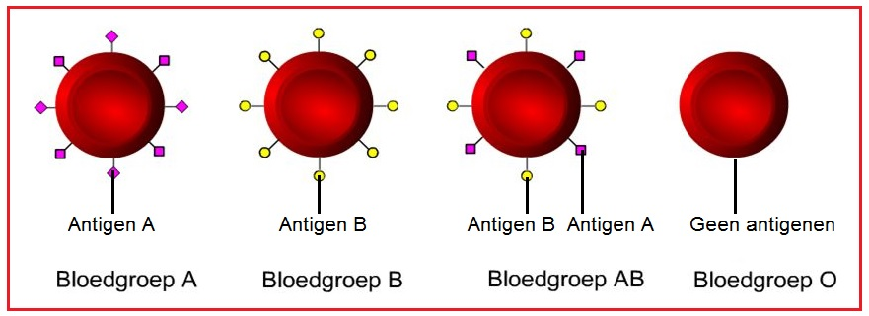
Bloedgroepen begrippen
Antigenen: een eiwit aan de buitenkant van een cel, zodat het lichaam kan herkennen welke cellen lichaamseigen en welke cellen lichaamsvreemd zijn
Antistoffen: zijn stoffen die door witte bloedcellen worden gemaakt en precies op een antigeen passen. Ze maken lichaamsvreemde cellen kapot. Ze zijn dus erg specifiek.

Slide 9
4 bloedgroepen bij de mens
Bloedgroep A: bevat antigeen A maakt antistof B
Bloedgroep B: bevat antigeen B maakt antistof A
Bloedgroep AB: bevat antigeen A en B maakt geen antistoffen
Bloedgroep O: bevat geen antigenen maakt antistof A en B

Slide 10
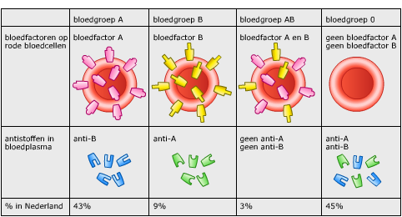

Slide 11
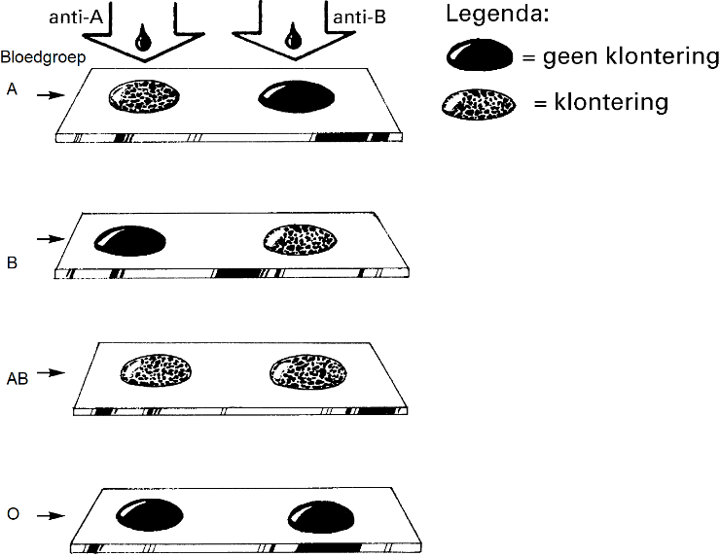
Testen bloedgroep

Slide 12
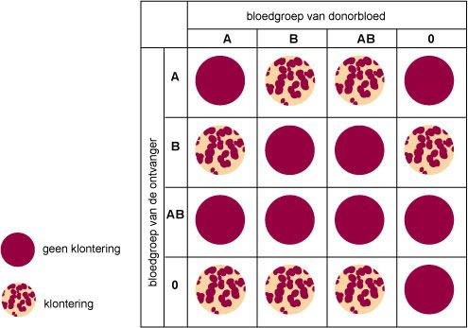
Bloedtransfusies
De ontvanger kan bloed krijgen waar hij/zij geen antistoffen tegen aan maakt
Als de ontvanger verkeerde bloed krijgt klontert het bloed, dit is levensgevaarlijk

Slide 13
Rhesus
Naast antigeen A en/of antigeen B is er nog een antigeen op een rode bloedcel; het rhesus antigeen
Als een rode bloedcel het rhesus antigeen heeft ben je positief en maak je geen antistoffen tegen rhesus aan
Heeft de rode bloedcel geen rhesus antigeen dan ben je negatief en maak je antistoffen tegen rhesus aan

Slide 14
Weektaak 16 sept t/m 27 sept (2 wkn)
Leren hoofdstuk 1, 2 en 3
Maken hoofdstuk 3 begrippen, vragen, casus

